Slide 1
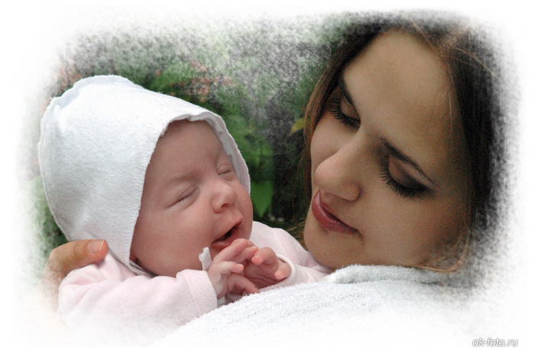
Как трудно быть мамой.
Подготовила и провела :
учитель начальных классов
МБОУ СОШ № 3 г. Усмань
Ломакина Л.М.

Slide 2
Нет ничего святее и бескорыстнее любви матери. (В.Г. Белинский)
Это великое предназначение женщины- быть матерью, хранительницей домашнего очага. (В.И. Белов.)
Любовь к Родине начинается с любви к матери. А человек начинается с его отношения к матери. И все лучшее ,что в человеке, достается ему от матери. (Ю.Я.Яковлев)
Мать - самое уважаемое, что не есть в жизни ,самое родное - вся состоит из жалости…(В.М.Шукшин)
Горжусь… что имел подобную мать, ни о чем и ни о ком у меня мысль так не светла, воспоминание так не светло, как о ней. (И.А.Гончаров)
Талант у нас со стороны отца , а душа со стороны матери.(А.П.Чехов)

Slide 3
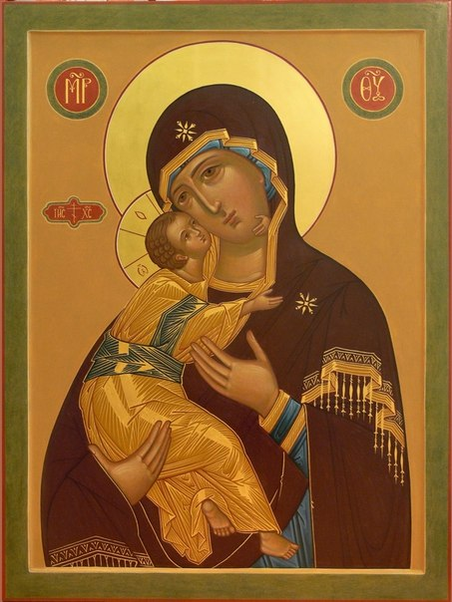

Slide 4
-При солнце тепло , а при матери добро.
-Мать кормит детей, а земля людей.
-Мать праведна – ограда камена.
-Без отца – полсироты, а без матери и вся сирота.
-Молода жена плачет до росы утренней, сестра – до золота кольца, мать – до веку.
-Отца и матери на всю жизнь не хватит.
- Птица рада весне, а веста матери.
- Ребенок без матери – то стол без скатерти.
- Материнская ласка конца не знает.
- Родную мать никем не заменишь.
- Для матери ребенок – до ста лет детёнок.

